Slide 1
МАНДРУЮЧИ РІДНИМИ СТЕЖИНАМИ
Виконавець: Гейко Артем Васильович, МАЛОКАХОВСЬКИЙ ЗАКЛАД ЗАГАЛЬНОЇ СЕРЕДНЬОЇ ОСВІТИ, 7 клас, КОМУНАЛЬНИЙ ЗАКЛАД «МАЛА АКАДЕМІЯ НАУК» УЧНІВСЬКОЇ МОЛОДІ ХЕРСОНСЬКОЇ ОБЛАСНОЇ РАДИ, Керівник: Єрьоменко Вероніка Сергіївна

Slide 2
МЕТА ТА ЗАВДАННЯ
Метою нашого завданння і дослідження та ознайомлення з історичними пам’ятками та загалом з історією місцевості.
Виконуючи дослідницьку роботу було поставлено ряд завдань:
Ознайомлення з літературною базою науковців та краєзнавців й аналіз робіт;
Об’єднання інформації яку отримали з вже наявною;
Підкріплення інформації речовими джерелами – фото вулиць, пам’яток та визначних місць.

Slide 3
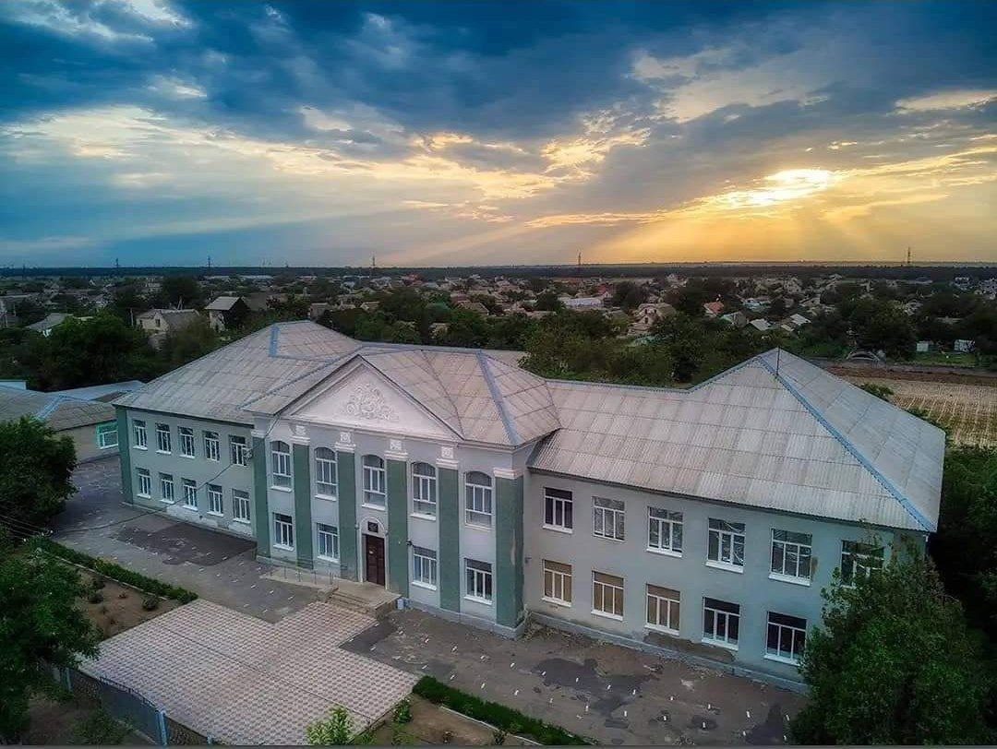
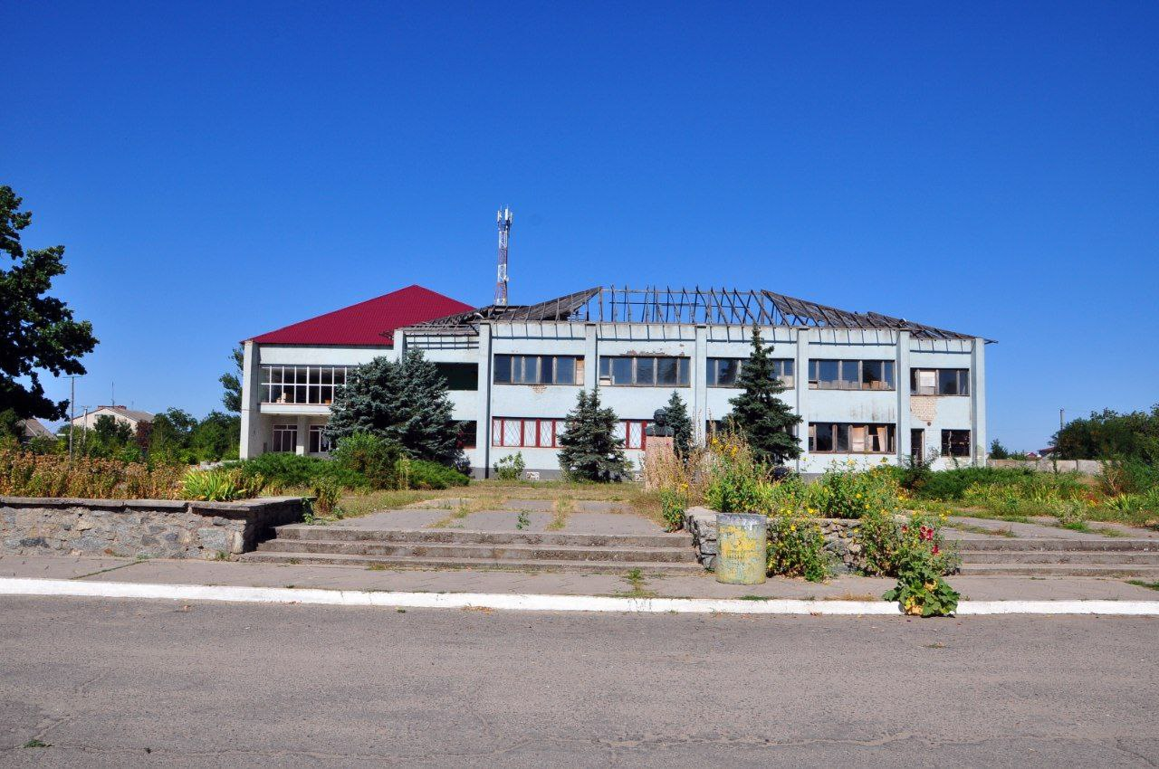
Проводячи віртуальну екскурсію пройдемо найцікавишими місцями нашого рідного краю.
Будинок культури сучасний вигляд
Осередок знань – Малокаховський ЗЗСО

Slide 4
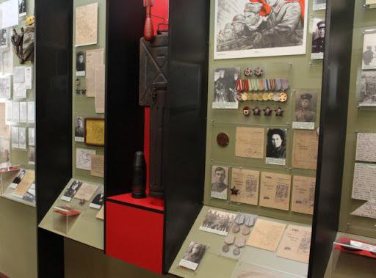
Центр релігійного життя – церква Святого Михайла
Історичні пам’ятки що зберігаються в музеї

Slide 5
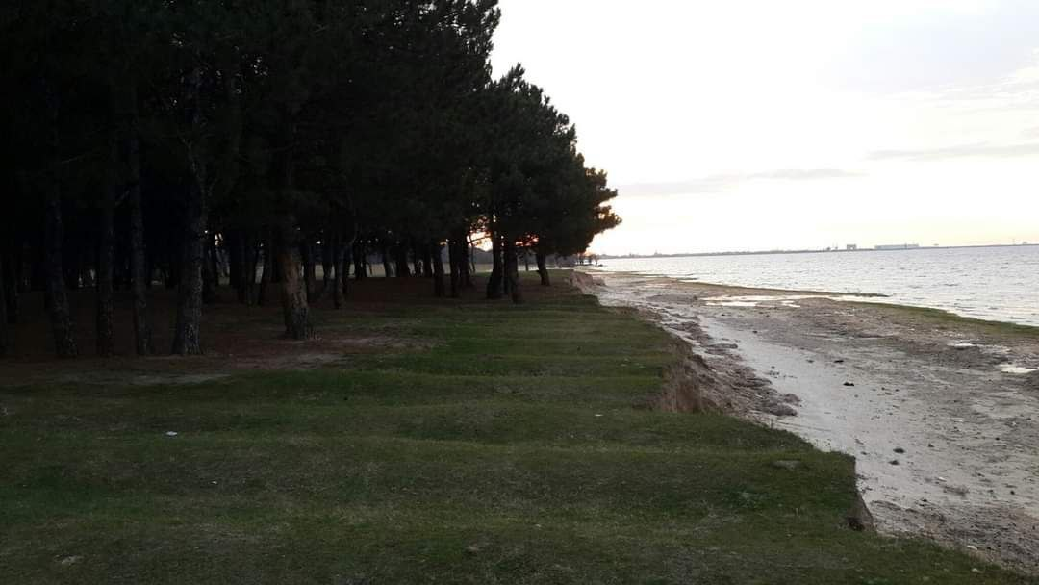
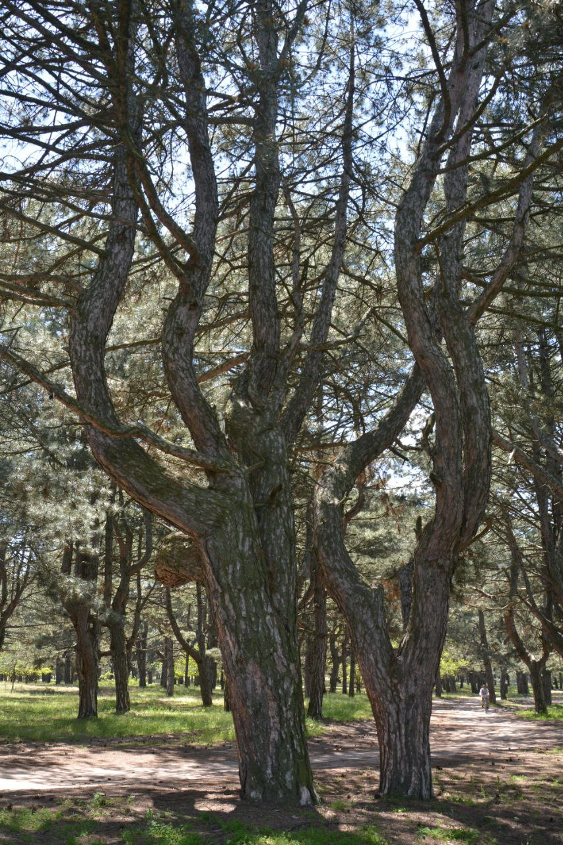
Малокаховський бір на березі річки Дніпро

Slide 6
Вигляд Малокаховки з висоти пташиного політу

Slide 7
І на останок: моя батьківщина

Slide 8
Висновок
В результаті дослідження вдалось більш глибино пізнати історію свого рідного краю, продемонструвавши красу села Малокаховка за допомогою літературних та речових джерел інформації: віртуально пройти по найвизначнішим місцям – будинок культури, школа, церква, музей та завітати до лісу.

Slide 9
Список використаних джерел
Каховка. Історія - сучасність / уклад. О. Карасевич, О. Вакулич, С. Л. Сидьолкіна; заг. ред. О. Вакулич; іст. нарис С. Л. Сидьолкіної; фотогр. О. Катюха [та ін.]. - Вид. 2-ге, допов. зі змін. - Херсон: Наддніпряночка, 2011. - 115 с.: кольор. фот., іл.
Рижова Поліна. Каховський район: [сторінки історії] / Поліна Рижова // Акценти. - 2009. - 16 верес. (№ 36). - С. 8.
Яблонська А.М. "Каховщина - любов моя": книга. - Херсон : Наддніпряночка, 2016. - 188 с. : іл.

